Slide 1


PHÒNG GD & ĐT QUẬN LONG BIÊN
TRƯỜNG MN HOA HƯỚNG DƯƠNG
LĨNH VỰC PHÁT TRIỂN NGÔN NGỮ
Môn học: Làm quen chữ viết
Đề tài: Trò chơi hái táo
Lứa tuổi: Mẫu giáo lớn 5-6 tuổi
GV thực hiện: Nguyễn Thị Mỹ Linh
Năm học 2022-2023
Notes:
1

Slide 2


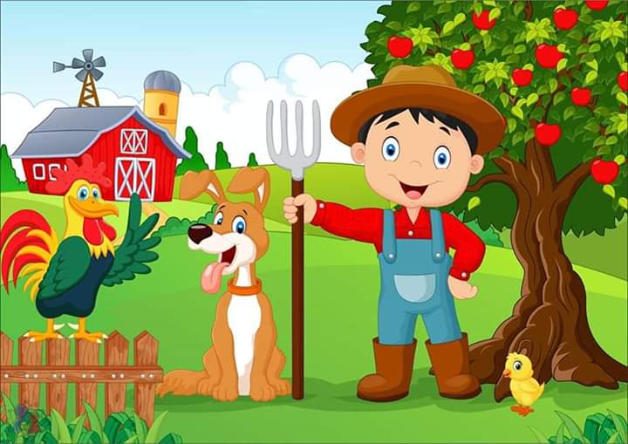

HÁI TÁO CHỮ
a
©
©
a
©
¨
a
©
¨
©
¨
a
©

Slide 3

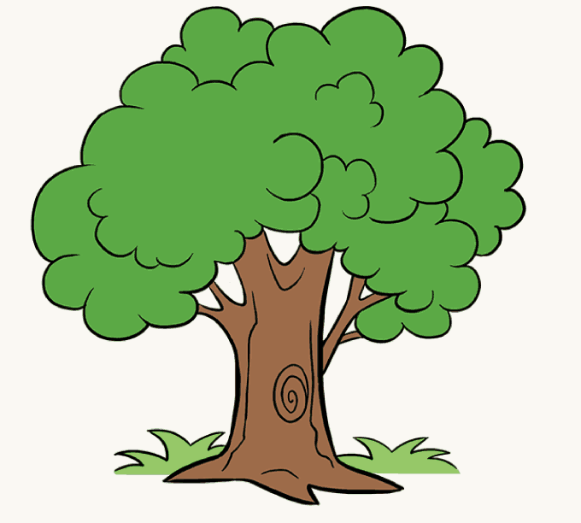



a
a
¨
©
a
o
¨
©
a
©
©
¨
a
¨
¨
©
«
a
¨
¬
a

Slide 4
¨
©
o
¨
©
©
©
¨
¨
¨
©
«
¨
¬
¡

Slide 5
©
o
©
©
©
©
«
¬
©

Slide 6
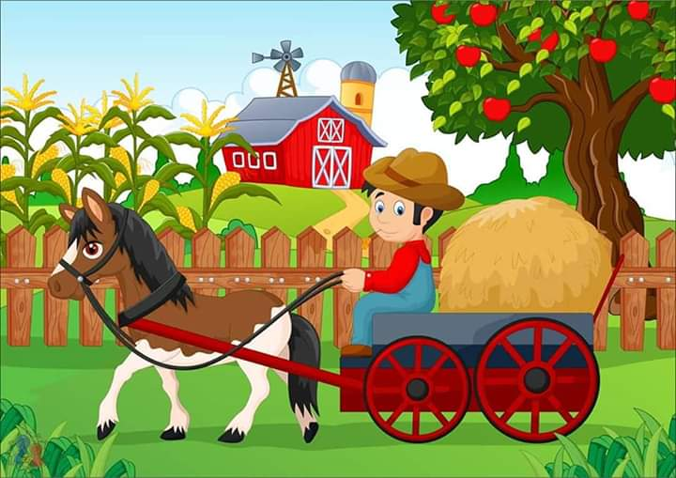
a
©
a
©
a
¨
¨
a
©
©
¨
¨
¨
©
¨
a
©
¨
¨
¨
¨
a
¨
a
¨
¨
¨

